Slide 1
Fonctionnement de la tablette
Septembre 2019

Slide 2
Avant l’emploi

Slide 3
Avant l’emploi

Slide 4
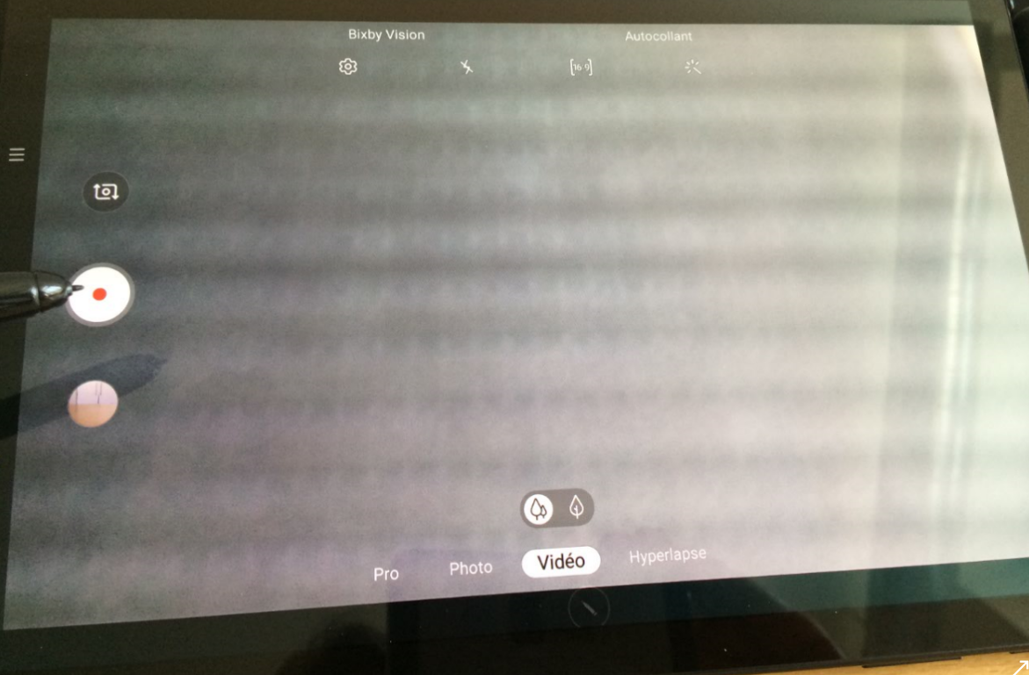
Pour filmer

Slide 5
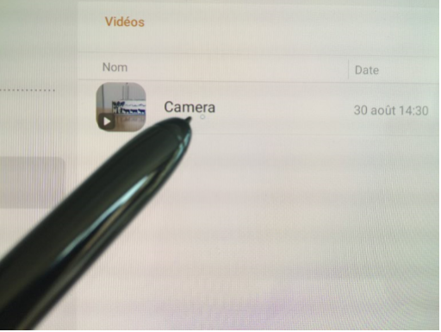
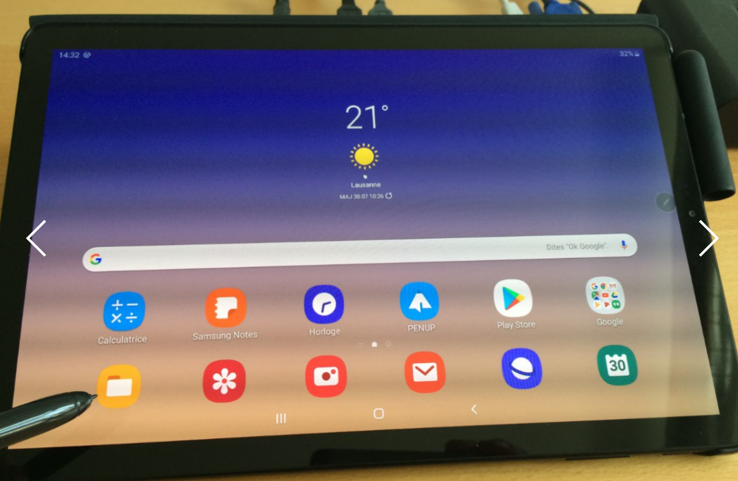
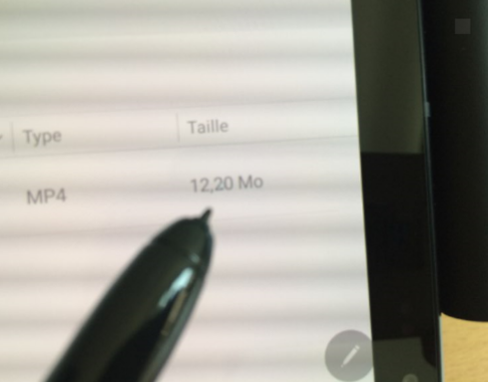
Après avoir réalisé la vidéo

Slide 6
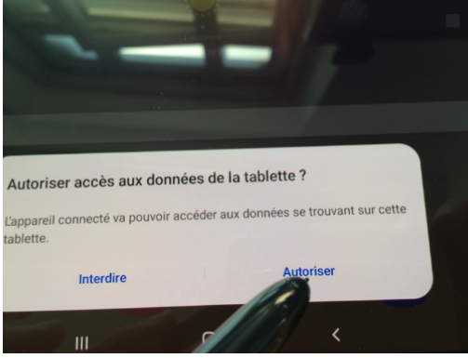
Pour mettre la vidéo sur Moodle

Slide 7
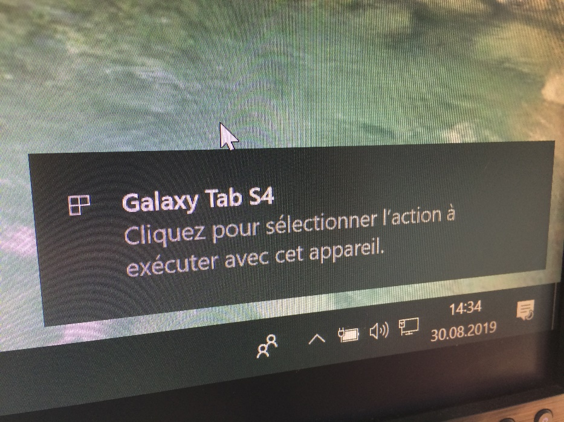
Pour mettre la vidéo sur Moodle

Slide 8
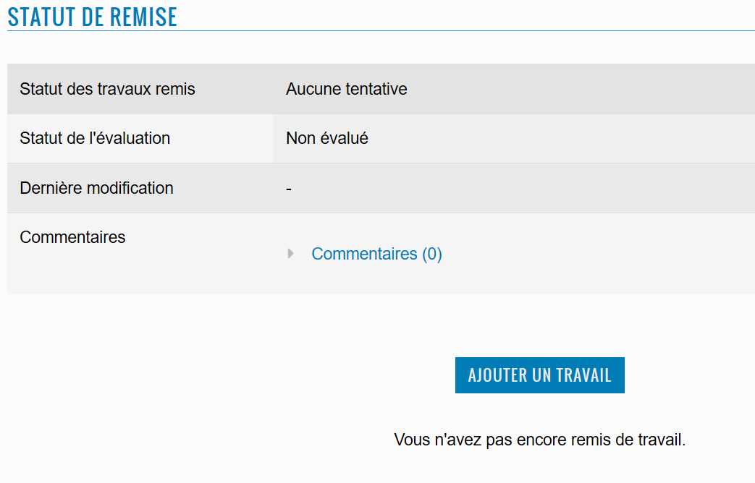
Pour mettre la vidéo sur Moodle

Slide 9
